Slide 1

展台设计方案
廖国明

Slide 2

展台方案
内走气与视觉
力控夹爪展示（双臂）
3D鼠标+Elfin
模组静态展示
Elfin+AGV
大族电机 直驱世界 www.hansmotor.com

Slide 3
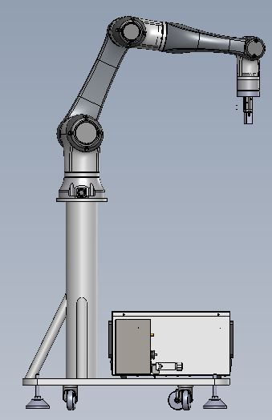
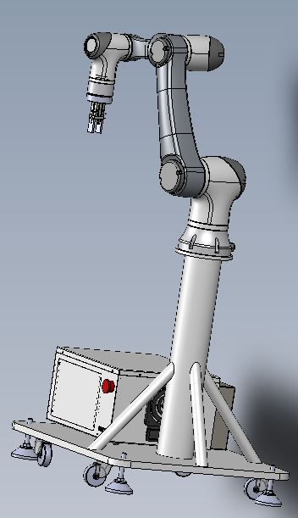
内走气与视觉
大族电机 直驱世界 www.hansmotor.com

Slide 4
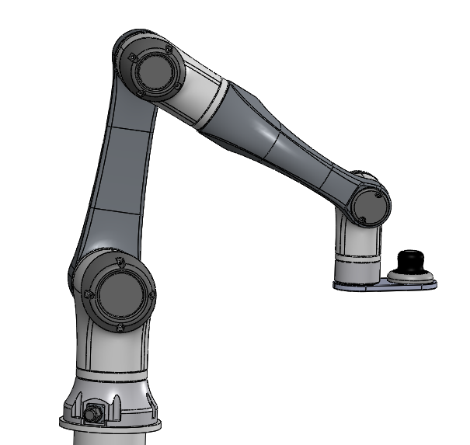
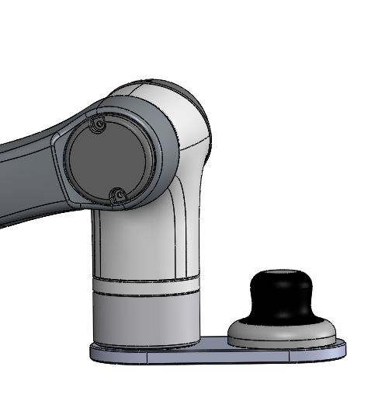
内走气与视觉
相机装配：
大族电机 直驱世界 www.hansmotor.com

Slide 5
内走气与视觉
通讯：I/O触发拍照，使用串口进行通讯
供电：机器人末端24V供电
大族电机 直驱世界 www.hansmotor.com

Slide 6
内走气与视觉
展台前放置一张桌子（现场购买），桌子上黑色小物块
展示动作：
1：在右侧通过相机定位小物块，获得抓取的位置坐标与姿态坐标
2：运行至抓取工位，控制气孔夹爪抓取物料
3：放置于左侧，重复此流程。
大族电机 直驱世界 www.hansmotor.com

Slide 7
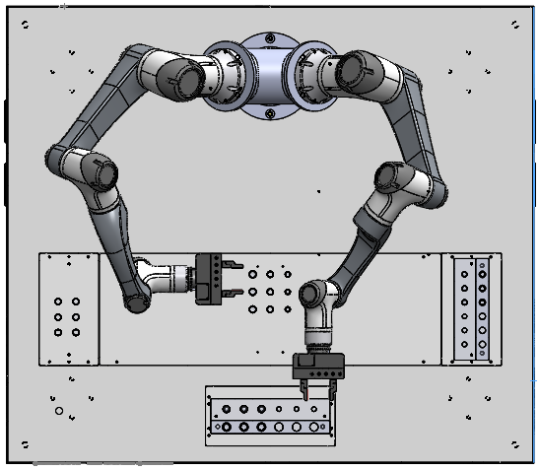
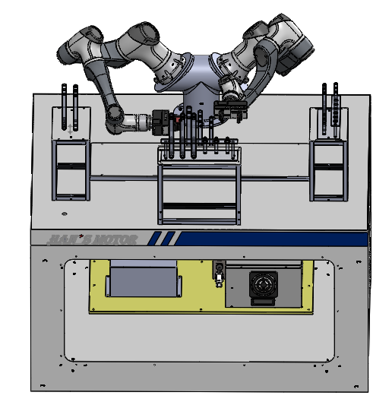
力控夹爪展示
大族电机 直驱世界 www.hansmotor.com

Slide 8
力控夹爪展示
应用实例展示：上下料
夹爪功能展示：狭窄空间定位，力控
展台部件：
一：规格一(20mm)试管+试管架
二: 规格二(18mm)试管+试管架
三：规格三(15mm)试管+试管架
四：规格一，二，三组合试管+试管架
五：elfin+力控夹爪
大族电机 直驱世界 www.hansmotor.com

Slide 9
力控夹爪展示
步骤与流程
初始状态：不同规格试管分别放置于一，二，三中
1：夹取一，二，三试管架中的不同规格的试管放置于四试管架上
2：夹取四试管架中试管倒置放于一，二，三试管架上
3：夹取一，二，三试管架中倒置试管顺置放回原位
4：循环
大族电机 直驱世界 www.hansmotor.com

Slide 10
力控夹爪展示
通讯：力控夹爪通过I/O触发
供电：机器人末端24V供电
大族电机 直驱世界 www.hansmotor.com

Slide 11
3D鼠标+Elfin
1：3D鼠标（安装在Elfin末端）+Elfin，用于参观者体验操作
大族电机 直驱世界 www.hansmotor.com

Slide 12

工作展望
大族电机 直驱世界 www.hansmotor.com

